Slide 1
Гемофилия
Знать и не бояться
Дубовская Светлана Викторовна
врач-гематолог Минского городского консультативного кабинета гемостазиопатий

Slide 2
определение
Гемофилия – это сцепленное с Х-хромосомой врожденное нарушение плазменного гемостаза, возникающее в результате дефицита или отсутствия фактора свертывания крови VIII (F VIII) - гемофилия А или фактора свертывания крови IX (F IX) - гемофилия В и проявляющееся повышенной склонностью к кровотечениям (спонтанным и посттравматическим).

Slide 3
Этиология и патогенез
Гемофилия передается по Х-сцепленному рецессивному пути наследования.
Примерно у 70% пациентов имеется положительный семейный анамнез по заболеванию.
В 30–35% случаев возможны спорадические мутации без наличия семейного анамнеза заболевания.

Slide 4
эпидемиология
Распространенность гемофилии в общей популяции составляет 1:10 000 населения.
Гемофилия А встречается чаще, чем гемофилия В, и составляет 80–85% общего числа случаев.
Подавляющее большинство пациентов с гемофилией – мужчины.
У некоторых женщин, являющихся носительницами мутаций генов F VIII или F IX, также могут быть клинические проявления гемофилии.

Slide 5
Классификация по степени тяжести
Тяжелая: активность фактора VIII или IX от 0% до 1%;
Средняя: активность фактора VIII или IX от 1% до 5%;
легкая: активность фактора VIII или IX свыше 5% .

Slide 6
Клинические проявления
Гемартрозы крупных суставов появляются тем раньше, чем тяжелее форма гемофилии.
Из общего числа кровоизлияний гемартрозы составляют 70-90%,
гематомы - 20-40%,
Кровотечения из слизистых – 10%
гематурия - 14-20%,
Жизнеугрожающие кровотечения - менее 5%.

Slide 7
диагностика
отсутствие приобретенных коагулопатий;
снижение активности FVIII/FIX ниже 40%;
наличие мутаций генов F VIII или F IX.

Slide 8
Лечение
Лечении пациентов с гемофилией осуществляется по патогенетическому принципу.
Основным компонентом которого является своевременная адекватная заместительная терапия, позволяющая восполнить уровень дефицитного фактора в плазме.

Slide 9
Лечение
медицинская профилактика кровотечений – парентеральное введение КФСК или иного гемостатического Лекарственного средства для предупреждения возникновения кровотечения с целью повышения качества жизни, сопоставимого с таковым у лиц без гемофилии;
лечение по требованию – парентеральное введение КФСК по факту возникновения кровотечения с целью его остановки;
домашнее лечение – парентеральное введение КФСК, выдаваемого ОЗ, в амбулаторных условиях в целях медицинской профилактики кровотечений или по требованию, проводимое всем пациентам с тяжелой формой или по решению консилиума пациентам со средней степенью тяжести гемофилии с тяжелый фенотипом кровотечений.
концентрат ФСК VIII/IX, Эмицизумаб, АИКК, rVIIа, генная терапия.

Slide 10
Профилактика (первичная, вторичная, третичная)
необходимое условие сохранения физического и психологического здоровья. Назначается на основании врачебного консилиума пациентам с тяжелой и средней степенью тяжести гемофилии с тяжелым фенотипом кровотечений и осуществляется путем парентерального введения гемостатических Лекарственных препаратов в индивидуально подобранной дозировке и кратности введения.

Slide 11
Лечение Острые гемартрозы
КФСК из расчета 20-25 МЕ/кг через 12 часов, затем 50 % -ой дозой в течение 3-6 дней
дополнительно - физиотерапия: УВЧ на 2-4 дни, электро- или фонофорез с гидрокортизоном на 5 – 14 дни, индивидуальная ЛФК.

Slide 12
Периоперационная подготовка
Обязательная консультация врача-гематолога!

Slide 13
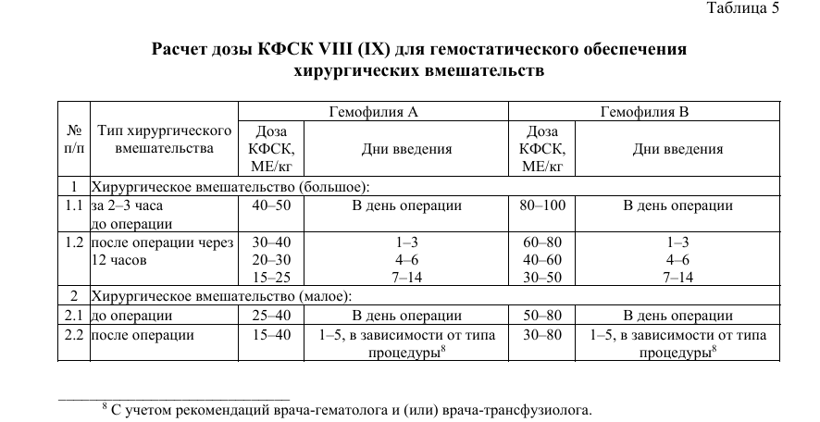
КЛИНИЧЕСКИЙ ПРОТОКОЛ «Оказание медицинской помощи пациентам (взрослое и детское население) с гемофилией А и гемофилией В» 29.07.2022 № 80

Slide 14


Slide 15
Проводится ли вакцинация пациентам с гемофилией?
1. Медотвод от прививок, вакцинация не проводится.
2. Прививать можно, это безопасная процедура.
3. Прививать можно с предварительным введением дефицитного фактора

Slide 16
В кабинете стоматолога – пациент с гемофилией для плановой экстракции зуба
1. удаление зубов – это больно, но безопасно.
2. нужна консультация гематолога и периоперационная подготовка.
3. перелить криопреципитат – и можно удалять зуб.

Slide 17
В кабинете хирурга – пациент с гемофилией А с паховой грыжей. Данных за острую хирургическую патологию нет, пациенту показана герниопластика
1. пациентов с гемофилией лучше оперировать только по экстренным показаниям.
2. нужна консультация гематолога и периоперационная подготовка, готовимся к плановой операции.
3. согласовать хирургическое лечение в МНПЦ «ХТиГ», у них есть опыт.

Slide 18
Пациент с ингибиторной формой гемофилии поступилв хирургическое отдеоение для плановой холицистэктомии. Какой препарат предпочтительнее использовать для ериоперационной подготовки?
КФСК
АИКК
Криопреципитат
согласовать хирургическое лечение в МНПЦ «ХТиГ», у них есть опыт

Slide 19


